Slide 1
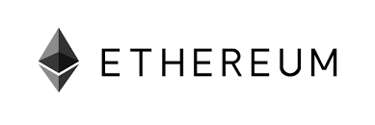
Metamask Chrome Plug-in을 이용해 간단한 Ethereum dApp 실행해보기
1

Slide 2
dApp

Slide 3
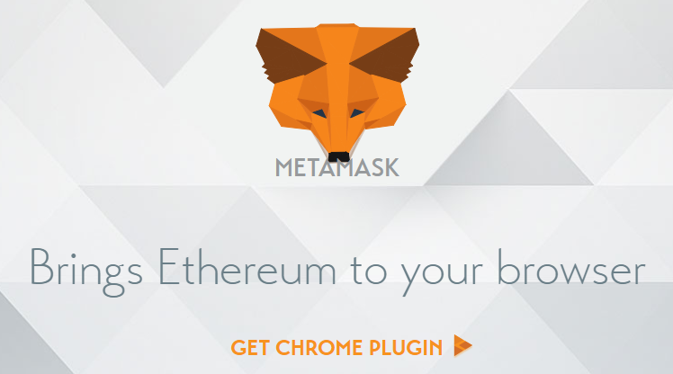
Metamask

Slide 4
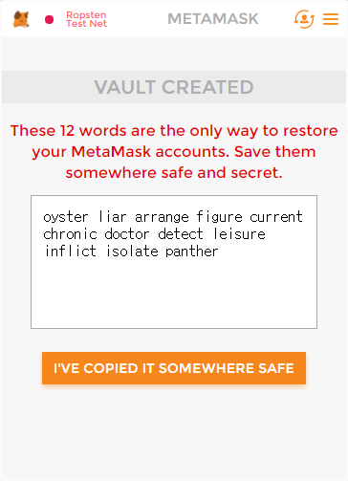
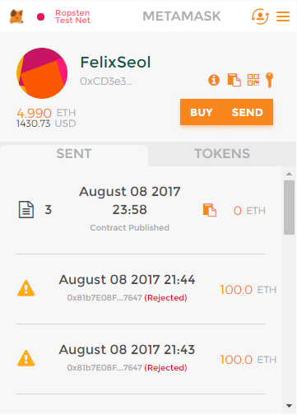
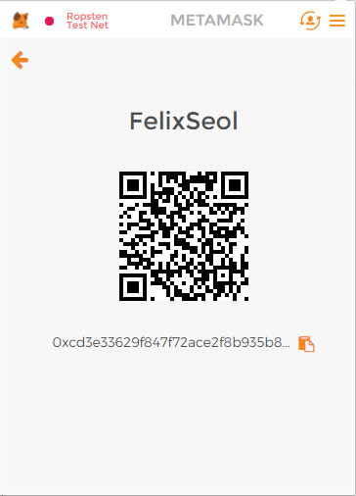
Metamask
개발진행을 위한 Test Net
트랜잭션 목록
개인키를 생성시키는 문자열 -> HD월렛
지갑 주소

Slide 5
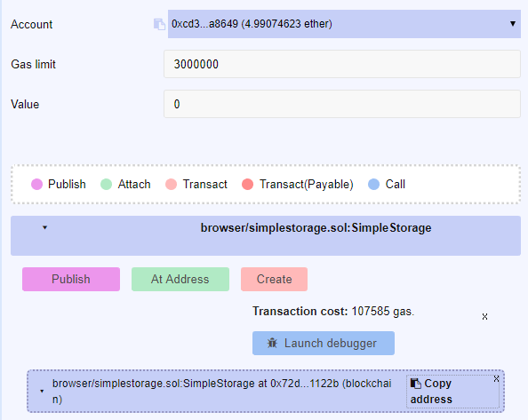
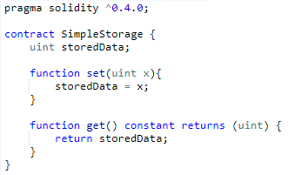
Solidity compiler
Contract를 생성시킨 월렛 (현재 내 월렛 주소)
Solidity language로 쓰여진 Smart Contract 코드
컨트랙트 코드가 저장된 블록체인 주소

Slide 6
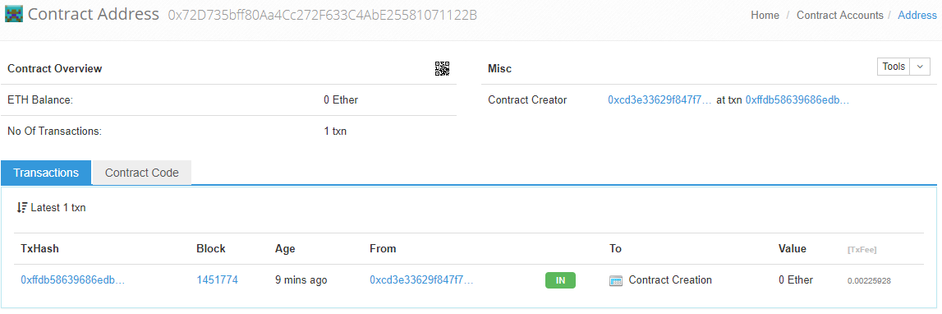
Etherscan
컨트랙트 코드가 저장된 블록체인 주소
Contract를 생성시킨 월렛 (현재 내 월렛 주소)

Slide 7
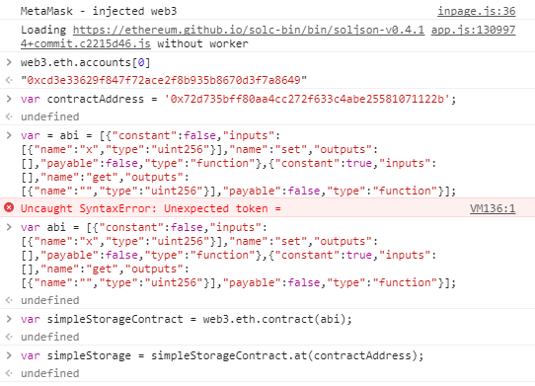
Etherscan
메타마스크 자체로 web3 지원
계정정보 호출(계정이 여럿일 수 있음)
변수 contractAddress값 저장
변수 abi에 contract ABI 내용 저장
abi값으로 contract class생성
Contract class로 contract instance생성

Slide 8
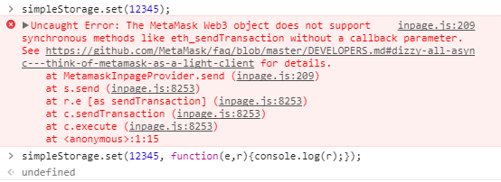
Asynchronous
컨트랙트 코드의 set함수
Return값이 없지만 기본적으로 트랜잭션이 기록된 블록체인의 주소를 반환함

Slide 9

web3 function
상태변화를 일으키는 sendTransaction() -> gas 소모
상태변화를 일으키지 않는 call() -> gas 소모 X

Slide 10
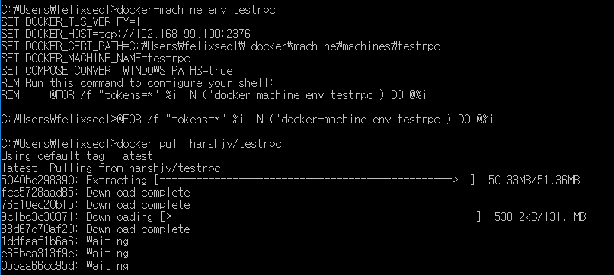
TestRPC 구동

Slide 11
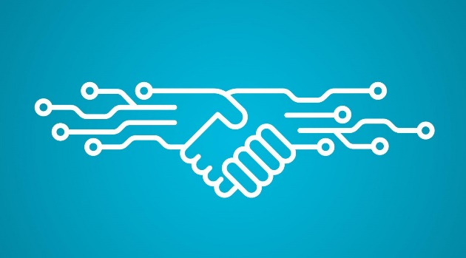
Smart Contract
일반적 사회에서 이뤄지는 신용거래의 불완전성을 Ethereum이 제공하는 Smart Contract을
통해 3자 개입 없이 거래당사자간 완전한 신뢰를 가진 계약을 이행할 수 있다.
11

Slide 12
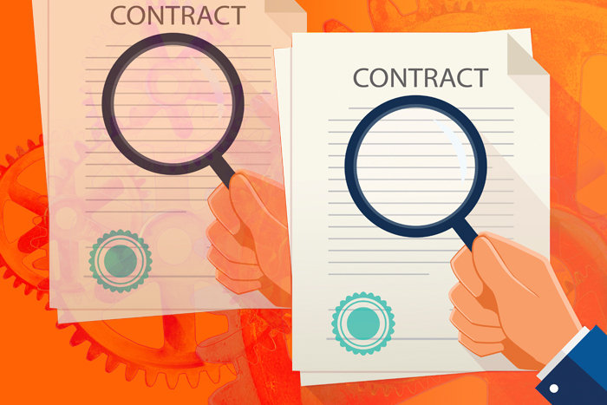
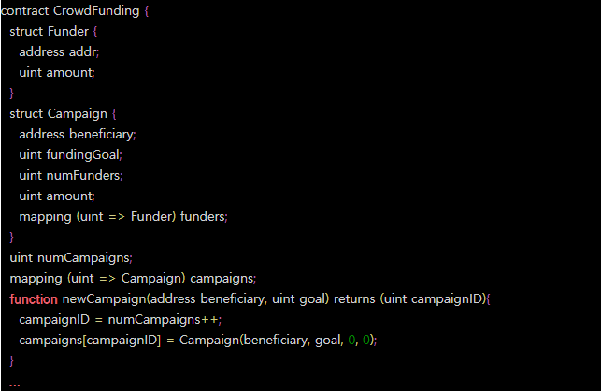
Smart Contract
12

Slide 13
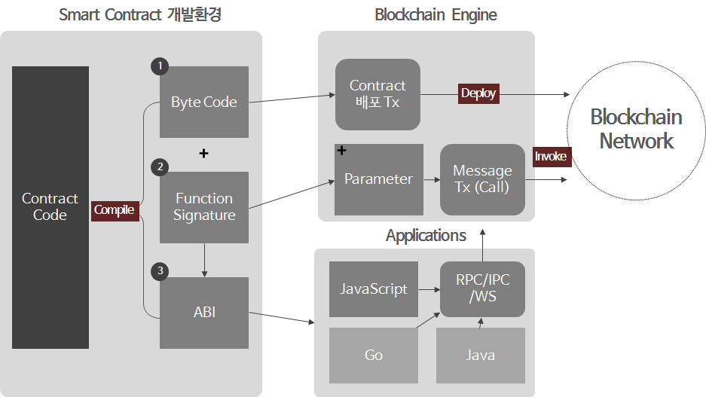
Smart Contract
http://goodjoon.tistory.com/261
13

Slide 14
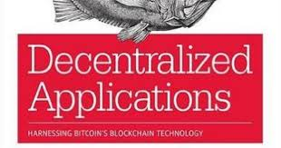
dApp
14

Slide 15
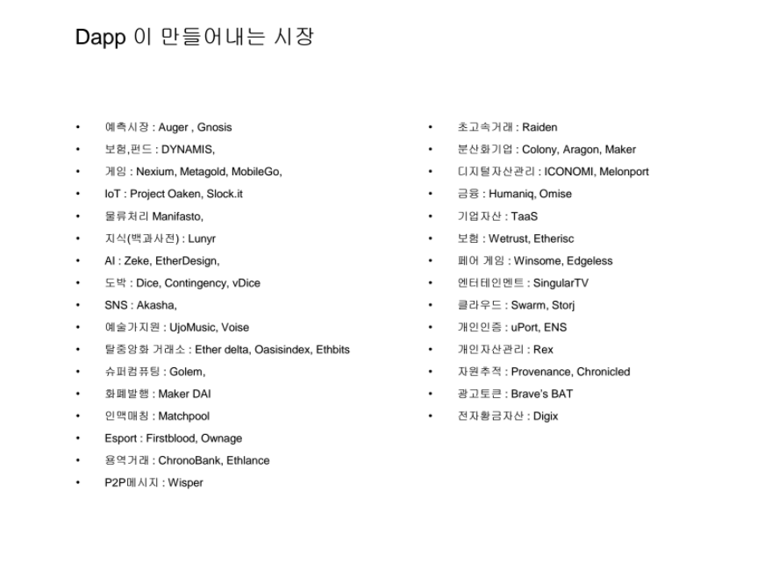
Dapp
15

Slide 16
More Ethereum …
ICO
Homestead 출시
DoS 공격 및 하드포크
Serenity 출시예정
’14. 7
’16. 2
’16. 9
’18
’13
’14. 7
’16. 6
’17. 7
Whitepaper 발표
Frontier 출시
DAO 해킹 및 하드포크
Metropolis 출시예정
www.yourwebsite.com
16

